Slide 1
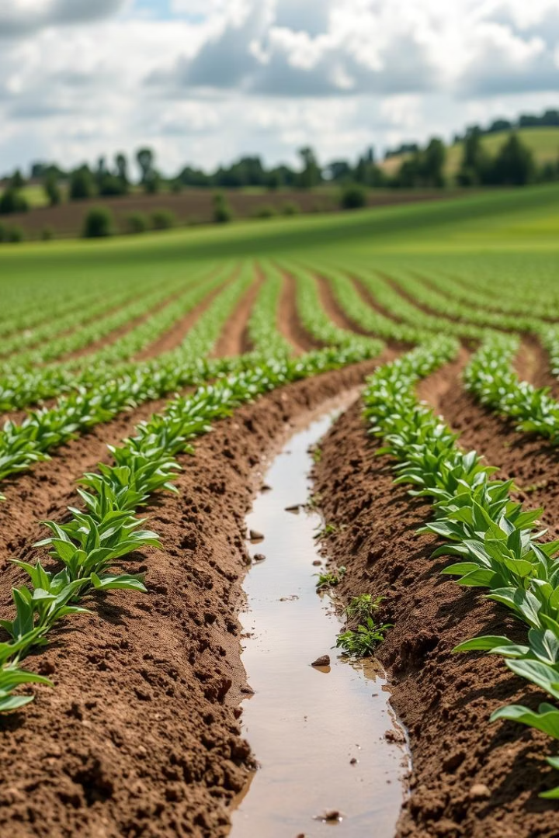

Corrélation entre l’eau, les sols, l’atmosphère et les cultures
L’interaction entre l’eau, les sols, l’atmosphère et les cultures est essentielle pour une agriculture durable et efficace. Cette présentation explore comment ces éléments interagissent pour optimiser la fertilité des sols, la croissance des cultures et la gestion des ressources naturelles.
Nous verrons aussi comment la technologie, notamment les capteurs et l’intelligence artificielle, permet d’harmoniser ces interactions pour relever les défis agricoles, notamment au Maroc.
YOUNESS MCHAAR
IHAB HADEF
Notes:
1

Slide 2
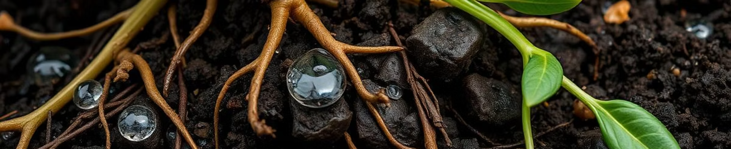
L’eau et les sols : un duo vital
Rôle de l’eau
Gestion optimale
L’eau dissout les nutriments dans le sol, facilitant leur absorption par les racines. Elle influence aussi la structure du sol, notamment sa porosité et sa compaction.
Un excès ou un déficit d’eau nuit à la fertilité. Les systèmes d’irrigation intelligents, comme le goutte-à-goutte, ajustent les apports selon les besoins réels, préservant la qualité du sol.
Notes:
2

Slide 3
Les sols et les cultures : fertilité et adaptation
Fertilité
Adaptation
La composition du sol (matière organique, pH, minéraux) détermine la croissance des cultures. Un pH équilibré favorise l’absorption des nutriments essentiels.
Certaines cultures conviennent mieux à certains sols, comme les céréales sur sols argileux. Les capteurs de pH et d’humidité aident à choisir les cultures optimales.
Notes:
3

Slide 4
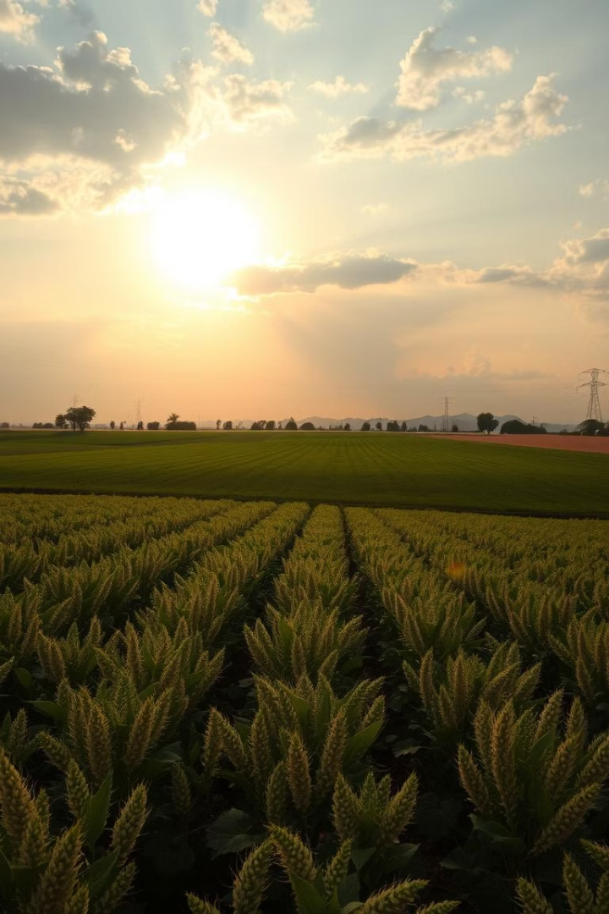
L’atmosphère et les cultures : climat et résilience
Climat
La température et l’humidité de l’air influencent la transpiration et le cycle de croissance des plantes, mesurées par des capteurs comme le DHT11.
Changements climatiques
Les sécheresses et canicules exigent des systèmes résilients, tels que l’irrigation déficitaire, pour limiter les pertes agricoles.
Notes:
4

Slide 5




Synergie globale : une boucle d’optimisation
Collecte de données
Analyse IA
Actions recommandées
Capteurs mesurent humidité du sol, température atmosphérique, etc.
L’intelligence artificielle traite les données pour optimiser les décisions.
Arrosage ajusté, choix des cultures adaptés selon les conditions.
Notes:
5

Slide 6
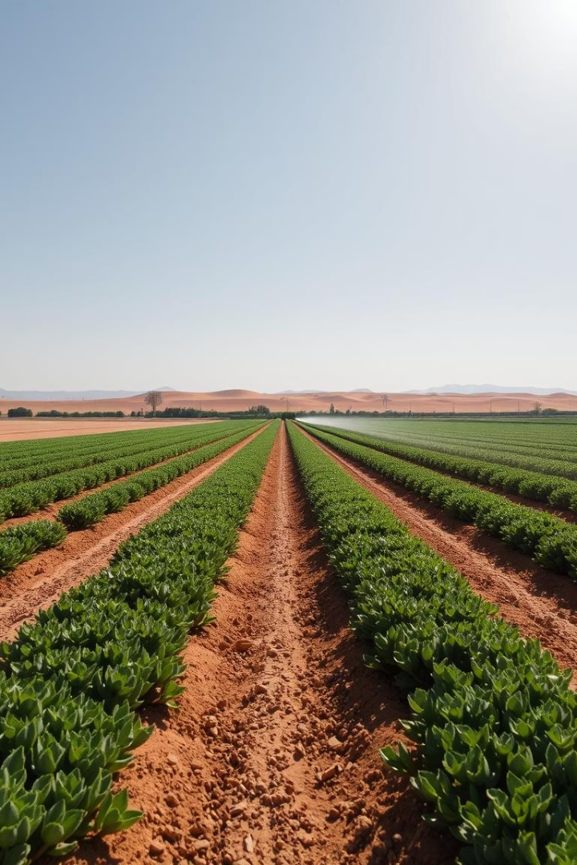
Exemple concret : système intégré à Zagora
Dans cette région aride, un système intégré ajuste l’irrigation en temps réel selon l’évaporation atmosphérique et la rétention d’eau du sol. Cette approche permet d’économiser l’eau tout en maintenant la productivité.
Ce modèle illustre comment la technologie peut répondre aux défis du stress hydrique et des conditions climatiques difficiles.
Notes:
6

Slide 7




Importance d’une approche systémique en agriculture
Eau
Sol
Gestion précise pour fertilité et croissance
Support nutritif et structurel des cultures
1
2
4
3
Atmosphère
Cultures
Climat et conditions influençant la santé des plantes
Adaptation et productivité optimisées
Notes:
7

Slide 8

Conclusion et perspectives
La corrélation entre eau, sols, atmosphère et cultures souligne l’importance d’une approche intégrée. L’usage de capteurs et d’IA permet d’optimiser l’usage de l’eau et d’améliorer la productivité agricole.
Cette méthode répond aux défis marocains comme le stress hydrique et les changements climatiques, ouvrant la voie à une agriculture durable et résiliente.
Notes:
8

